Slide 1
Diagnóstico y condiciones para el desarrollo del mercado de arriendo en Colombia
1. Las tendencias socioeconómicas y demográficas del país favorecen la consolidación del mercado de alquiler
2. Estructura tenencia de la tenencia de vivienda en zonas urbanas
3. Características y potencialidades del mercado de vivienda en renta

Slide 2
Diagnóstico y condiciones para el desarrollo del mercado de arriendo en Colombia
1. Las tendencias socioeconómicas y demográficas del país favorecen la consolidación del mercado de alquiler
Mayor participación de la población adulta, hogares más pequeños y con mayor movilidad laboral

Slide 3
Crecimiento poblacional y formación de hogares
(%) promedio movil
3,9 millones de hogares
más en los próximos 10 años
El crecimiento económico y el desarrollo social generan tasas de crecimiento poblacional más bajas. En los años recientes las tendencias demográficas han llevado a un ritmo de crecimiento mayor en la formación de hogares.
Fuente: Proyecciones de Población- DANE

Slide 4
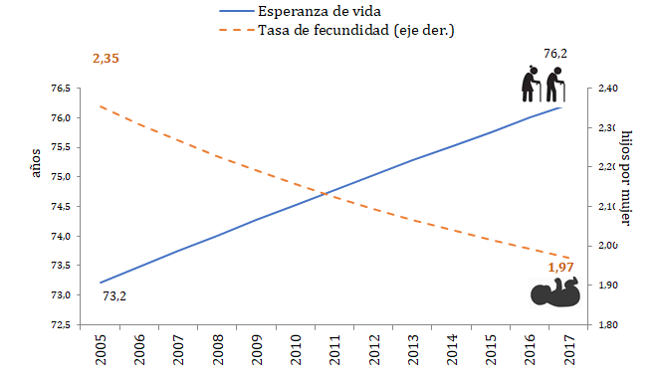
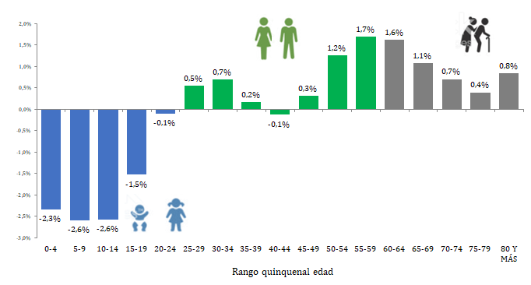
Tendencias demográficas
Esperanza de vida vs tasa de fecundidad
nacional
Cambio intercensal rangos etarios
2005 vs 2018
Decil
Fuente: Proyecciones de Población- DANE

Slide 5
Estructura familiar y tipos de hogares
(%) participación total nacional
Los hogares no familiares han ganando participación.
Dentro de la categoría de familiares, los sin núcleo son los únicos que han crecido.
Hogares familiares
Hogares no familiares
Fuente: Microdato GEIH 2019 - DANE

Slide 6
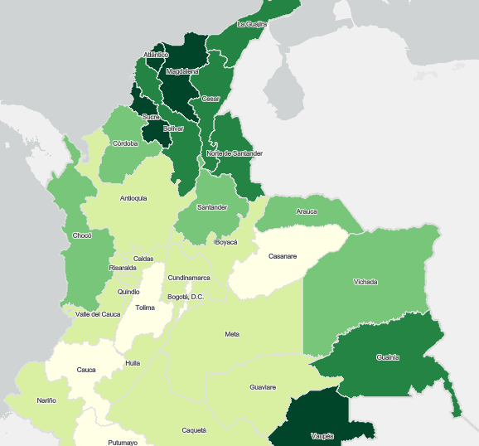
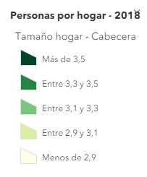
Tamaño del hogar – Regiones de Colombia
Los departamentos de la Región Caribe se caracterizan por una conformación de hogar con más integrantes. Por el contrario en el centro del país los hogares son más pequeños.
Fuente: Microdato GEIH 2019 - DANE

Slide 7
Diagnóstico y condiciones para el desarrollo del mercado de arriendo en Colombia
2. Estructura tenencia de la tenencia de vivienda en zonas urbanas
46,6% de los hogares en Colombia habitan su vivienda bajo la modalidad de alquiler

Slide 8
Estructura tenencia de la vivienda en Colombia 2019
(%) participación total hogares zonas urbanas
5,4 millones de hogares viven bajo la modalidad de arriendo en las zonas urbanas de Colombia, 6 puntos porcentuales más que en 2011 cuando la participación era del 40,5%.
Fuente: Microdato GEIH 2019 - DANE

Slide 9
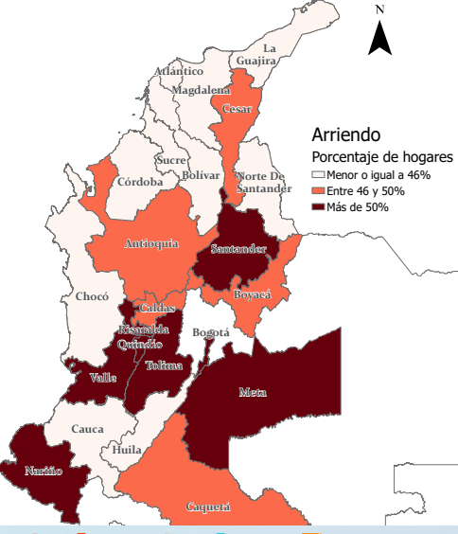
Estructura regional tenencia de la vivienda en Colombia 2019
(%) participación total hogares zonas urbanas
En la región Andina hay mayor protagonismo del mercado de alquiler; por otra parte algunos departamentos de la Costa Caribe la incidencia de este segmento es menor al dato nacional
Fuente: Microdato GEIH 2019 - DANE

Slide 10
Diagnóstico y condiciones para el desarrollo del mercado de arriendo en Colombia
3. Características y potencialidades del mercado de vivienda en renta

Slide 11
Características hogares que viven bajo modalidad de arriendo
Tamaño hogares en arriendo
2019
Rango etario hogares en arriendo
2019
Fuente: Microdato GEIH 2019 - DANE

Slide 12
Características hogares que viven bajo modalidad de arriendo
% Hogares en arriendo por decil de ingreso 2019
Decil | Ingresos $ | Arriendo $ | %
1 | 321.469 | 283.737 | 88%
2 | 742.732 | 315.647 | 42%
3 | 999.743 | 358.041 | 36%
4 | 1.255.425 | 644.650 | 51%
5 | 1.574.805 | 427.492 | 27%
6 | 1.962.582 | 550.583 | 28%
7 | 2.415.533 | 512.347 | 21%
8 | 3.095.136 | 582.128 | 19%
9 | 4.284.771 | 947.205 | 22%
10 | 9.061.612 | 1.181.503 | 13%
Total | 2.113.901 | 530.084 | 25%
$35 billones anuales destinados por los hogares al pago de su vivienda arrendada
Decil
Fuente: Microdato GEIH 2019 - DANE

